Slide 1

Mokytojos Žibutė ir Laima
2021

Slide 2
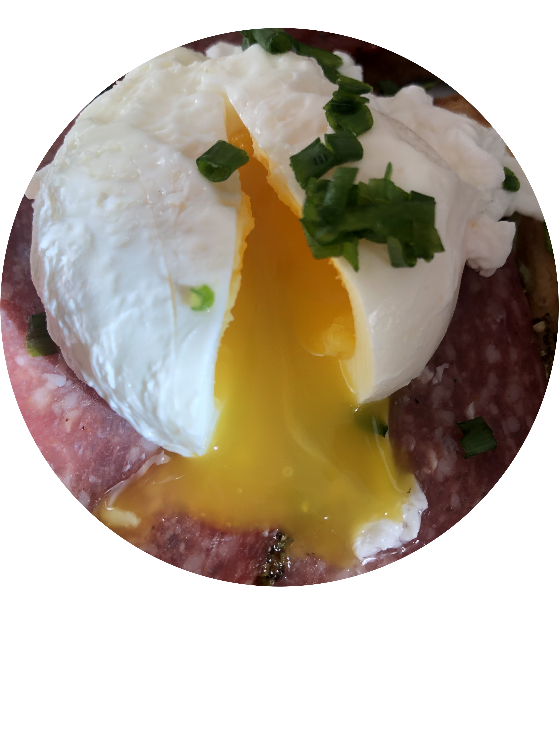
Benedikto kiaušinis
Ingredientai:
2 kiaušiniai;
1 v. š. baltojo vyno acto
Padažas:
2 a. š. baltojo vyno acto;
2 a. š. šviežiai spaustų citrinos sulčių;
3 kiaušinio tryniai;
125 g sviesto.

Slide 3
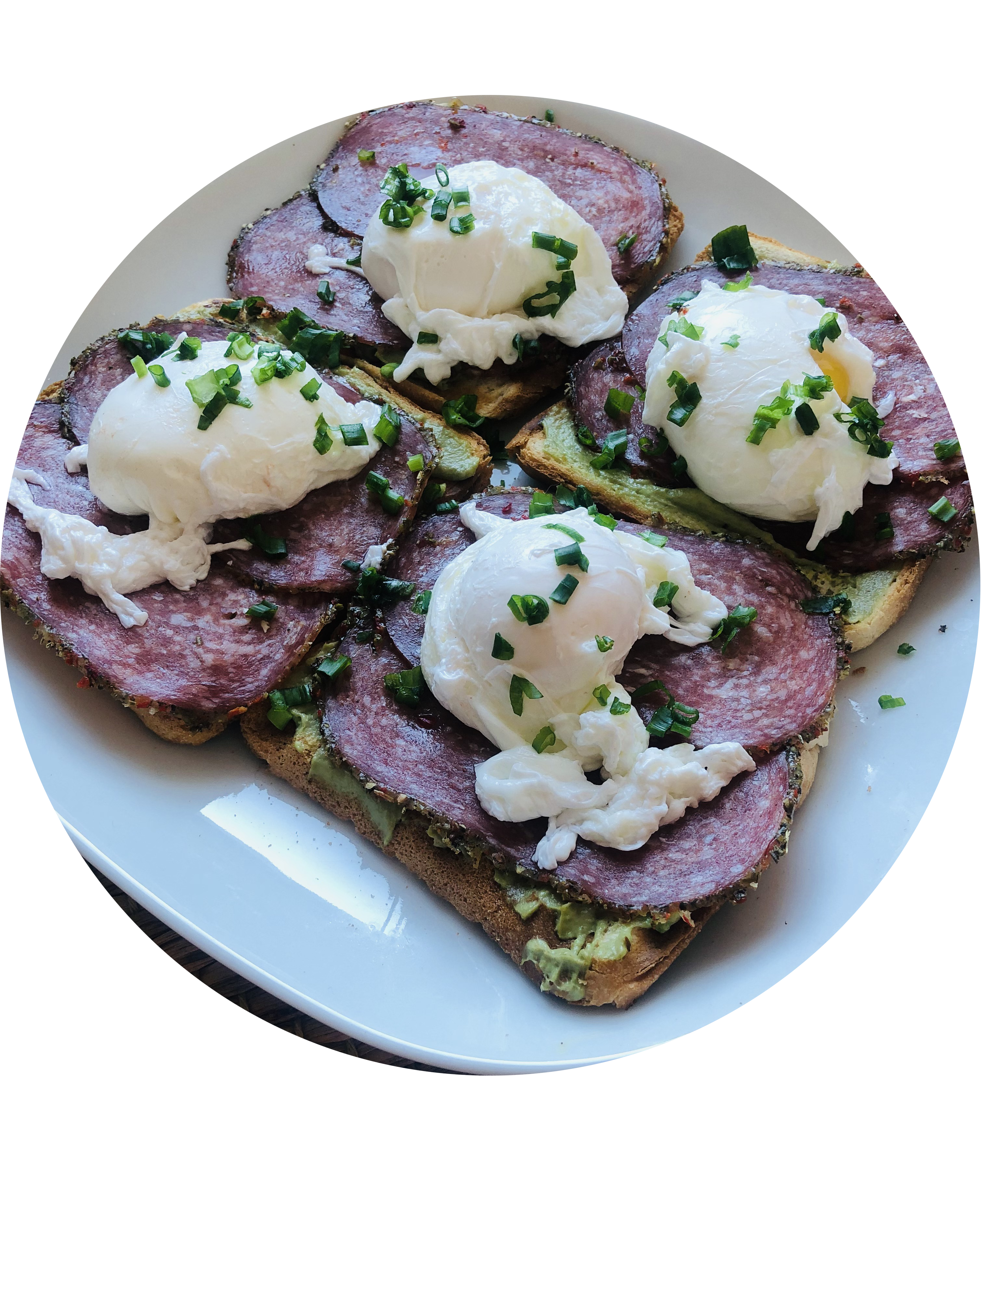
Benedikto kiaušinis
Eiga:
Pirmiausia paruoškite olandišką padažą. Supilkite šviežiai spaustas citrinos sultis ir baltojo vyno
actą į nedidelį dubenį, sudėkite kiaušinio trynius ir viską išplakite iki lengvai putojančios masės.
Indą su kiaušinių tryniais pastatykite virš puodo su verdančiu vandeniu (dubenėlis neturi
liestis su vandeniu) ir maišykite trynių masę, kol sutirštės. Padalinkite sviestą į gabalėlius ir
juos po vieną sudėkite į trynių masę. Nepamirškite nuolat maišyti – masė turi būti vientisa
ir tiršta. Jeigu pastebite, kad paviršiuje susidaro gumulėliai, o tekstūra tampa nebe glotni,
nuimkite dubenį nuo kaitros ir dar kelias minutes intensyviai maišykite. Pagardinkite
druska bei pipirais ir dar kartą išmaišykite. Gautą padažą laikykite šiltai iki tol, kol
paruošite kiaušinius.
Išvirkite kiaušinius. Užvirkite didelį puodą vandens ir į jį įpilkite du valgomuosius šaukštus
baltojo vyno acto. Sumažinkite kaitrą, kad vanduo vos burbuliuotų. Tuomet paimkite šaukštą
ir juo maišykite vandenį taip, kad viduryje susiformuotų nedidelis sūkurys. Ištraukite šaukštą ir,
kol vandenyje dar matosi sūkurys, po vieną supilkite kiaušinius be lukšto. Virkite apie 4 minutes
tol, kol kiaušinio tryniai pasidengs balta plėvele, o jų vidus išliks skystas. Paruoštus kiaušinius
atsargiai ištraukite plokščiu šaukštu ir sudėkite ant lėkštės, iš kurios vėliau juos būtų patogu paimti.
Švelniai apskrudinkite bandelę, ant jos dėkite norimus priedus – kumpį, lašišą, kepintus špinatus arba kitus priedus. Ant viršaus uždėkite be lukšto virtą kiaušinį, o pabaigoje viską apliekite padažu galima ir be jo. Skonio reikalas.
Grupė „Žuviukai“

Slide 4
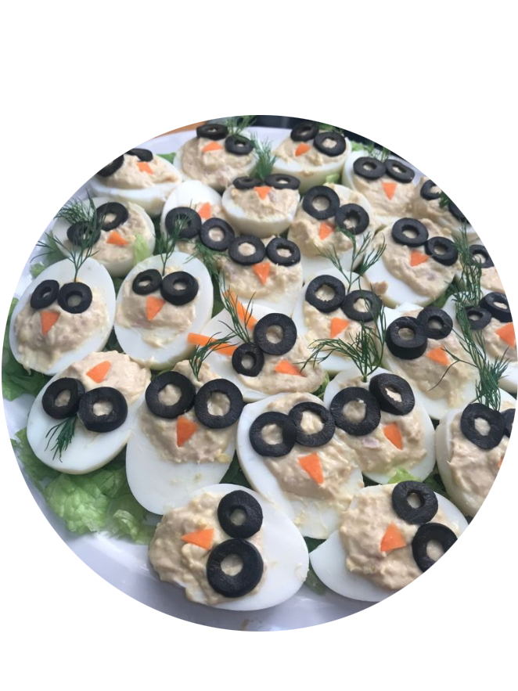

Ingredientai:
Kiaušiniai
Tarkuotas fermentinis sūris
Druska, šviežiai malti pipirai
Šviežūs krapai
Eiga:
Kietai virti kiaušiniai perpjaunami pusiau. Išimami
tryniai, kurie dubenėlyje sutrinami šakute. Dedame
kelis šaukštus fermentinio sūrio (maždaug tiek, kiek
trynių), majonezo. Išmaišome, pagardiname druska,
pipirais, šviežiais krapais. Gautą įdarą šaukšteliu dedame į
kiaušinio baltymo puseles. Puošiame pagal savo fantaziją.
Grupė„Gintariukai“

Slide 5

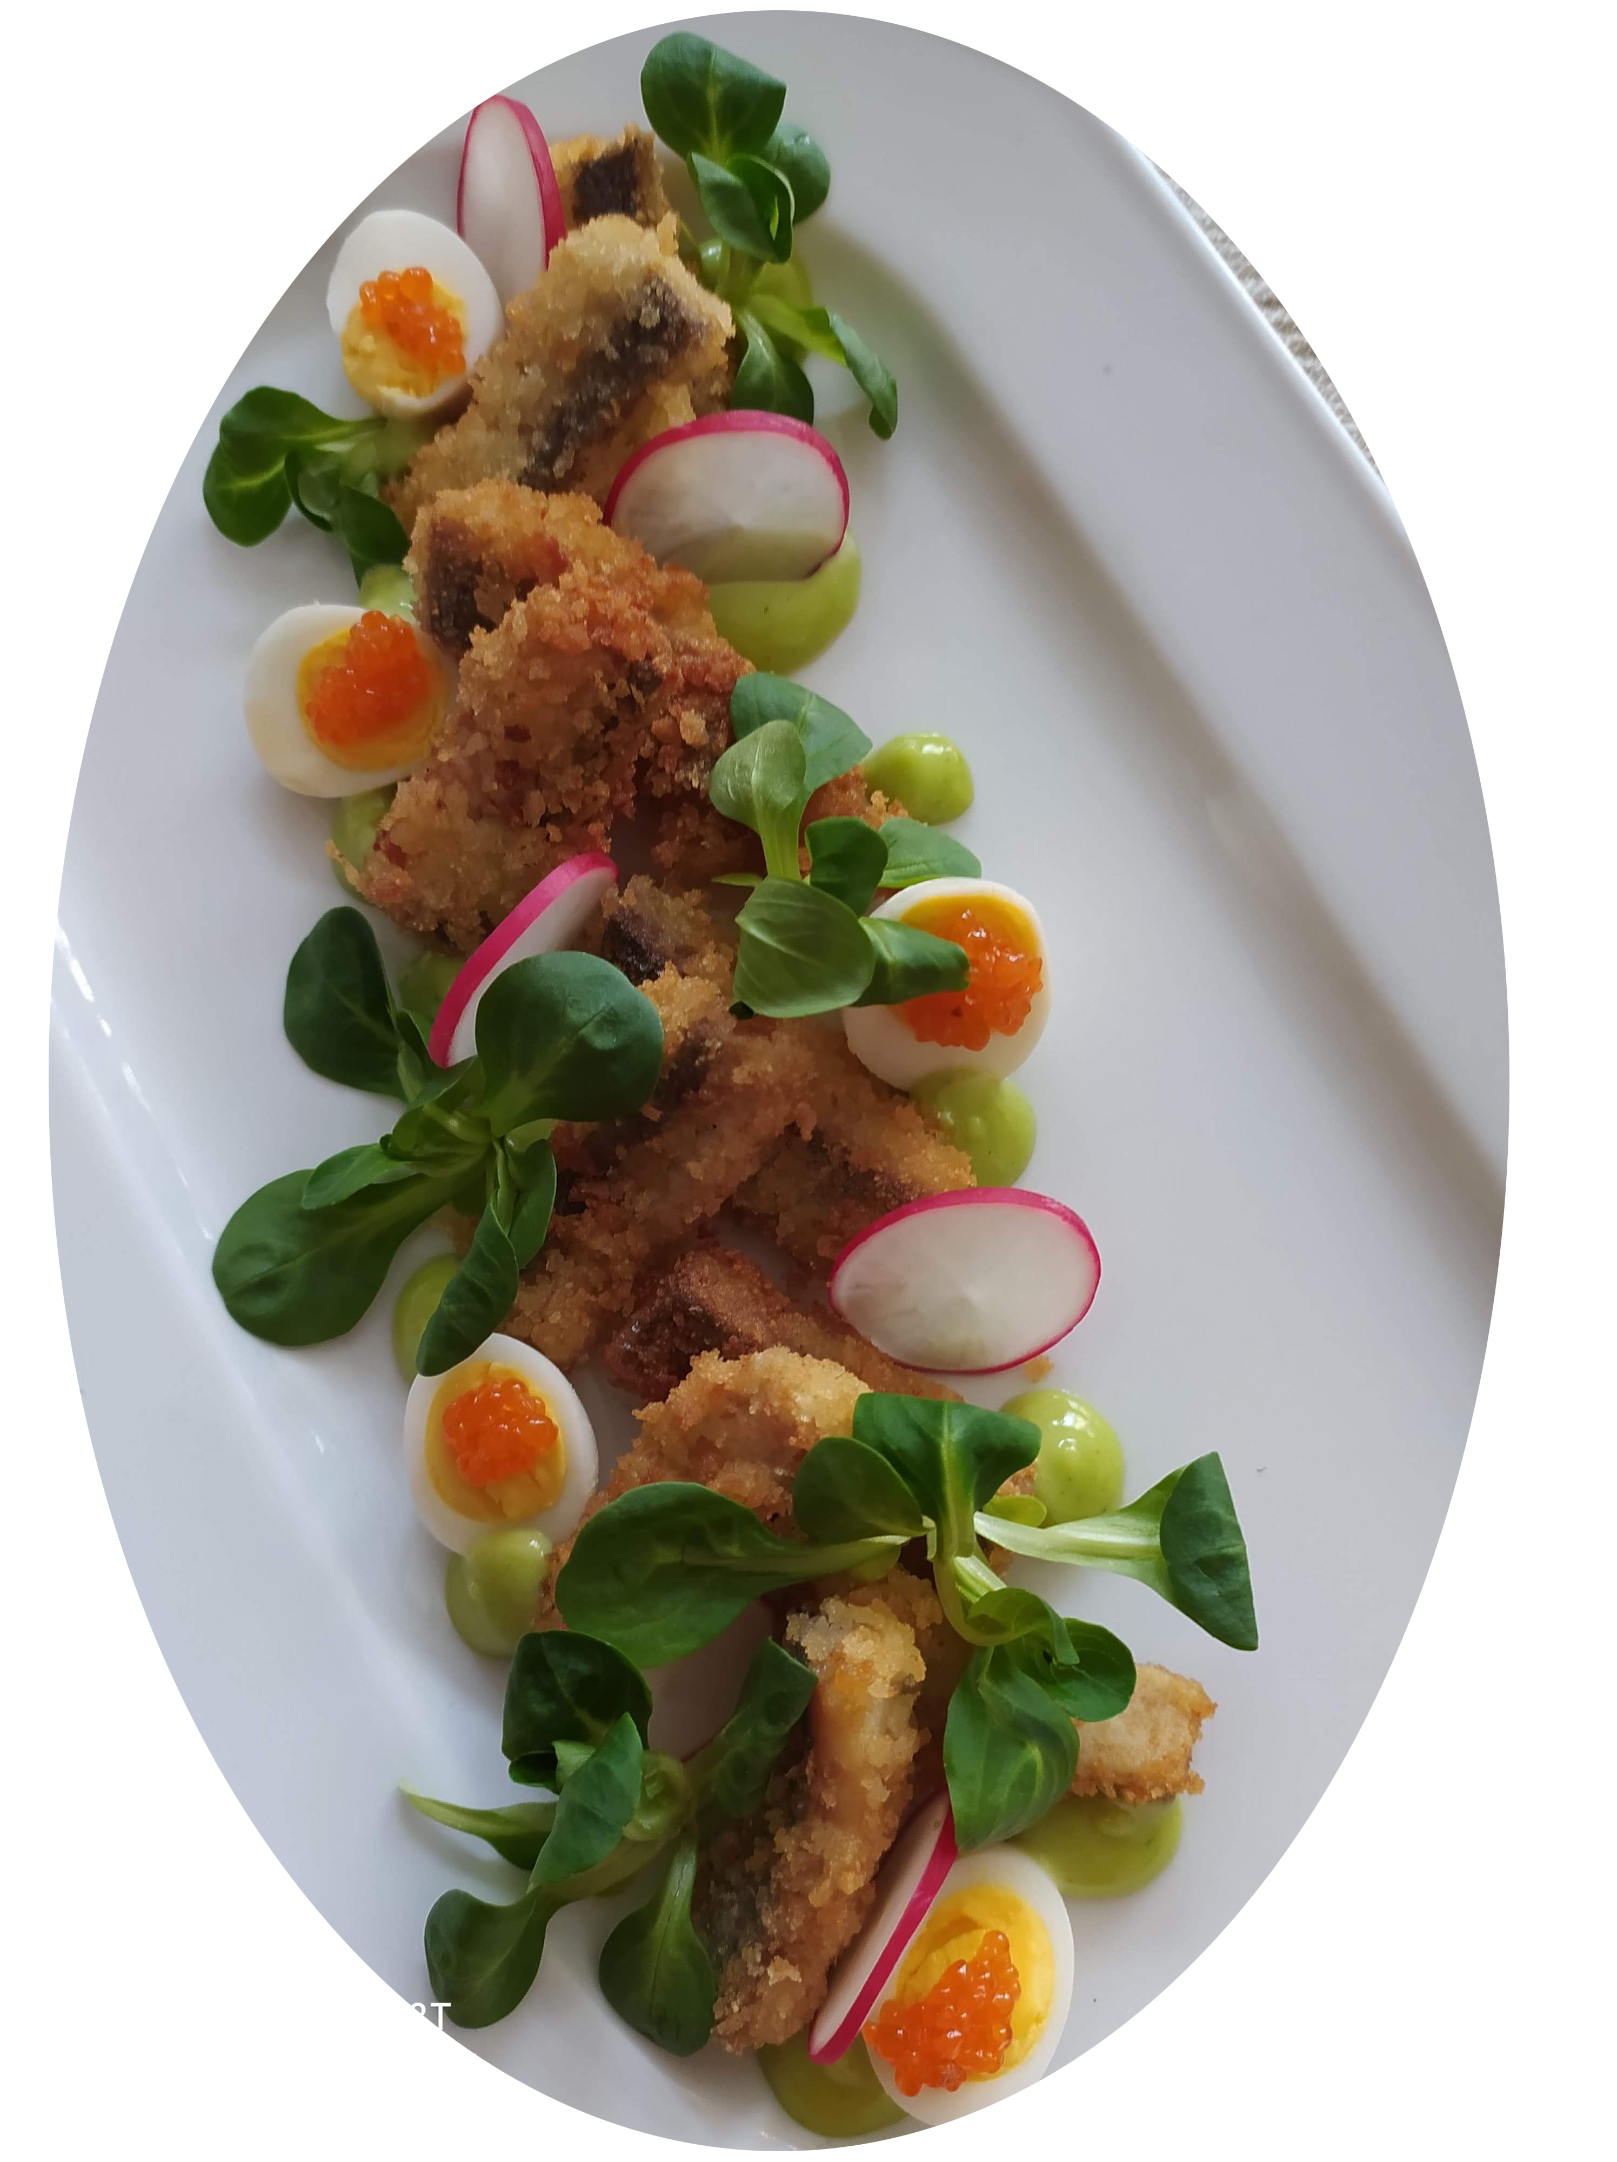
Ingredientai:
200 g. silkės
1 kiaušinis
150 g. džiūvėsėlių
200 g. aliejaus kepimui.
Eiga:
Silkę supjaustyti juostelėmis, apvolioti
kiaušinio plakinyje, po to džiūvėsėliuose ir
kepti. Putpelių ( 2vnt.) kiaušiniai išverdami,
perpjaunami pusiau. Iš 1 kiaušinio, 20 g. garstyčių ir aliejaus 200 g – padarome majonezą. Pridedame wasaby pastos pagal skonį. Papuošiame ridikėlių griežinėliais, raudonais ikrais ir sultenėmis.
Grupė „Jūreivėliai“

Slide 6

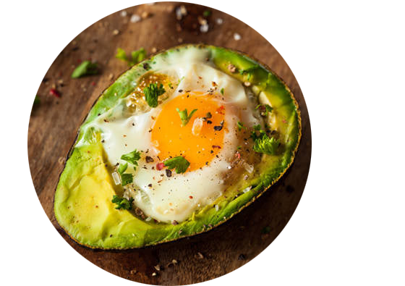
Ingredientai:
1 avokadas
2 kiaušiniai
druska
pipirai
Eiga:
Avokadą perpjauname pusiau, į abi puseles
įmušame po kiaušinį apibarstome druska, pipirais,
žaluma ir kepame orkaitėje, kol kiaušinis iškeps!
Grupė „Delfinukai“

Slide 7
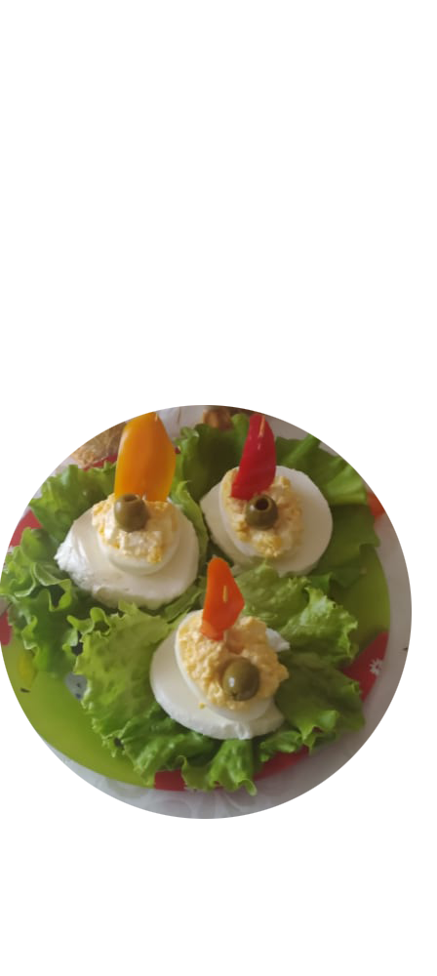
„Laiveliai“
Ingredientai:
kietai virti kiaušiniai
sūris mozzarella
paprika
natūralus jogurtas
alyvuogės, žalumynai.
Eiga:
Kiaušinius nulupti, išimti trynius ir šakute
sutrinti. Įdėti natūralaus jogurto, smulkiai pjaustyto
sūrio mozzarella ir išmaišyti. Į baltymo puselę įdėti įdarą. Iš paprikos išpjauti "bures", įdėti alyvuogę. Nuplukdyti ant mozzarella sūrio.
Grupė „Smiltelės“

Slide 8
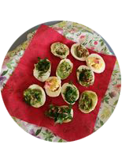
„Laivelis“
Ingredientai:
Kiaušiniai,
avokadas, citrina,
saulėj džiovinti pomidorai,
česnako skiltelė,
svogūnų laiškai, druska, pipirai.
Eiga:
Viską sutrinti ir sudėti į kiaušinio baltymą.
Grupė „Bitutės“

Slide 9


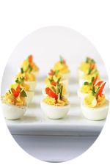
Ingredientai:
Rūkytos lašišos apie 200g
6 vnt. Virtų kiaušinių
Eiga:
Kiaušinius perpjauti pusiau, išimti trynius.
I dubenėlį dėti trynius, lašišą, šaukštelį sviesto ir 2 šaukštus majonezo dėti palaipsniui, kol gausis puri, graži masė). Viską sublenderiuojame, jeigu dar kietoka masė - dedame šiek tiek majonezo. Druskytė-pipiriukai - lašelis citrinų sulčių. Gauname nuostabią lašišos putėsių užtepėlę. Ja užpildome kiaušinių baltymus, papuošiame.
Grupė „Drugeliai“

Slide 10

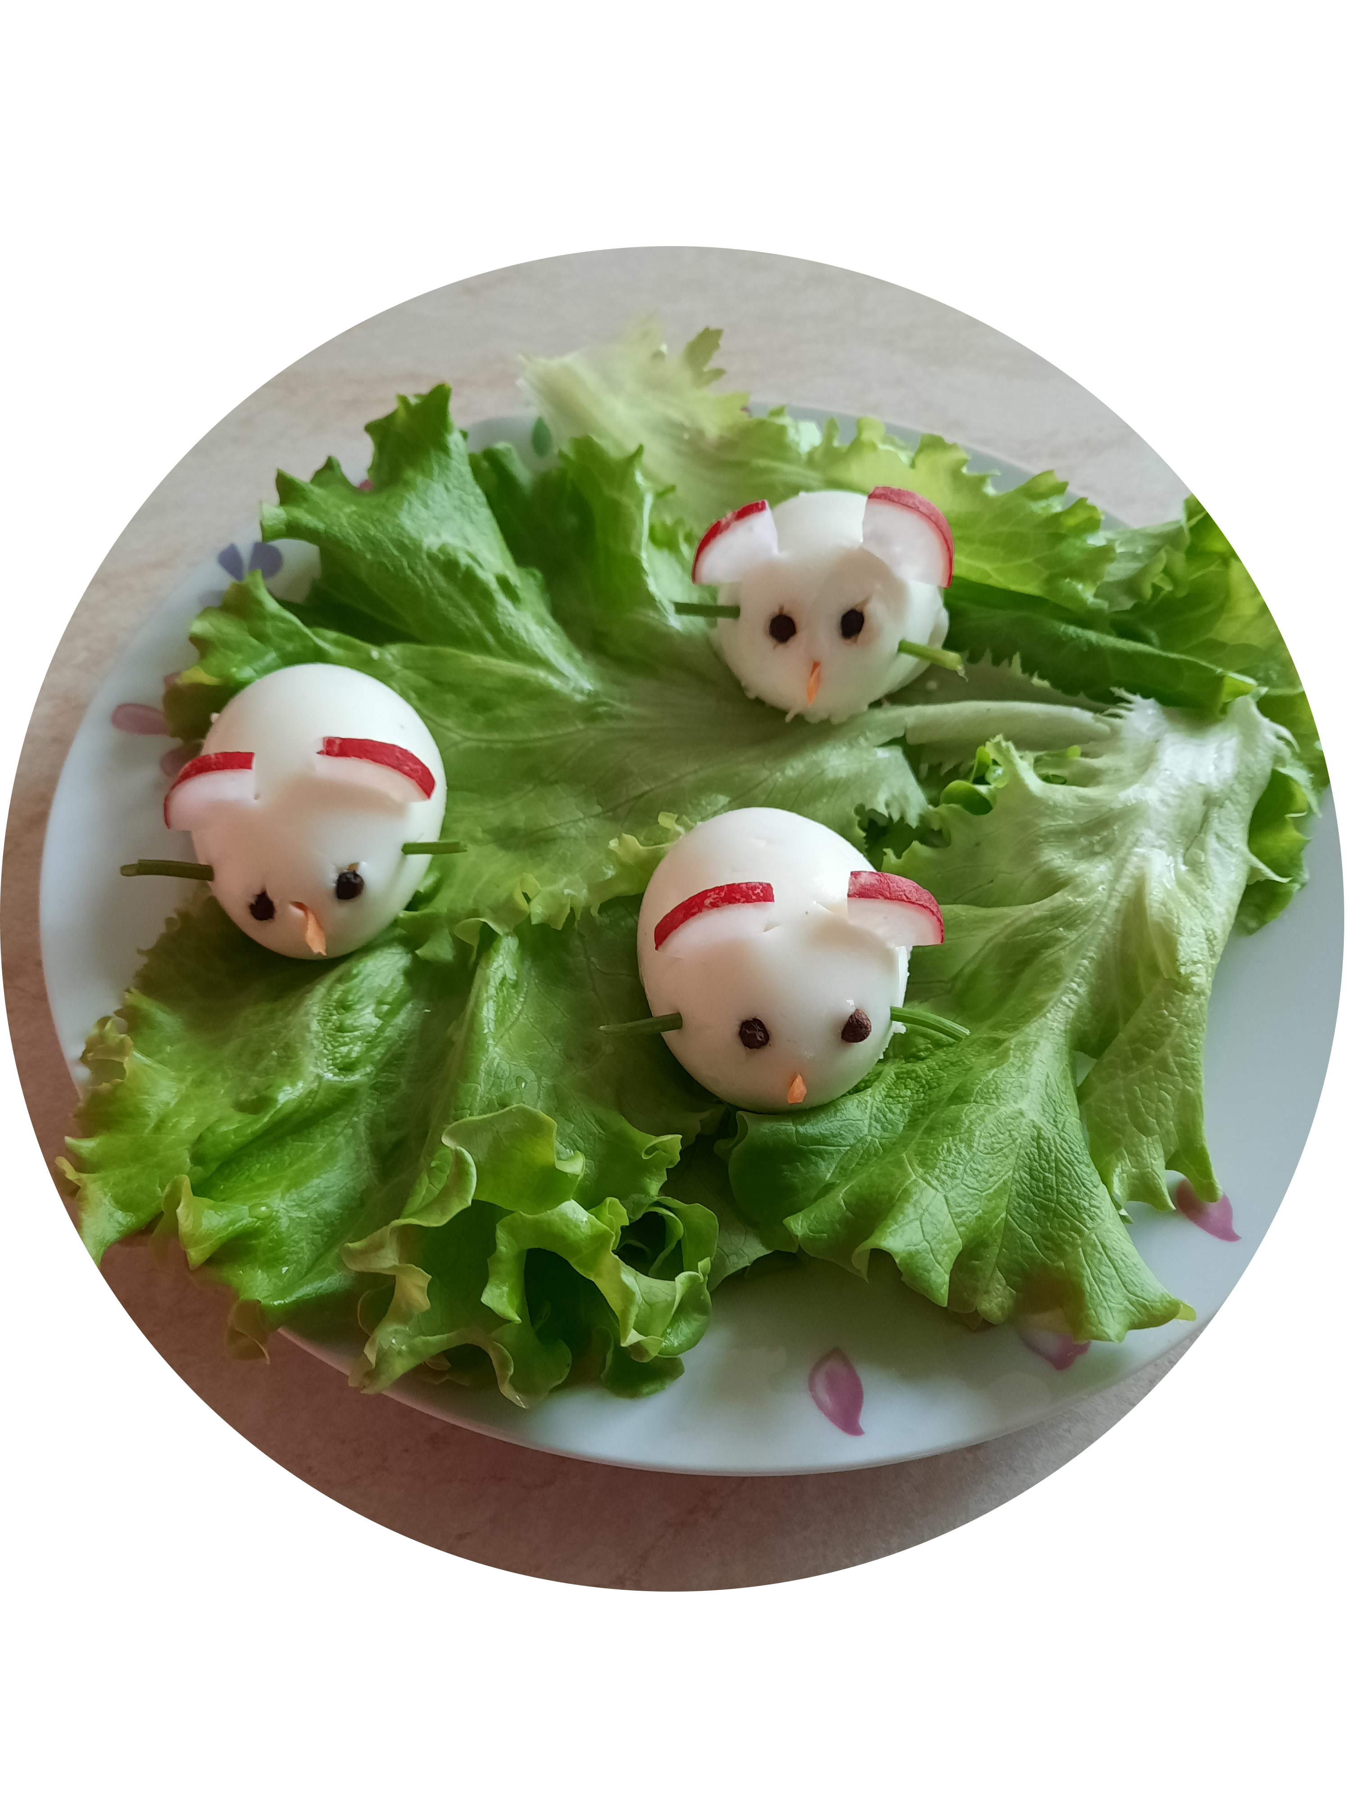
Grupė „Drugeliai“

Slide 11
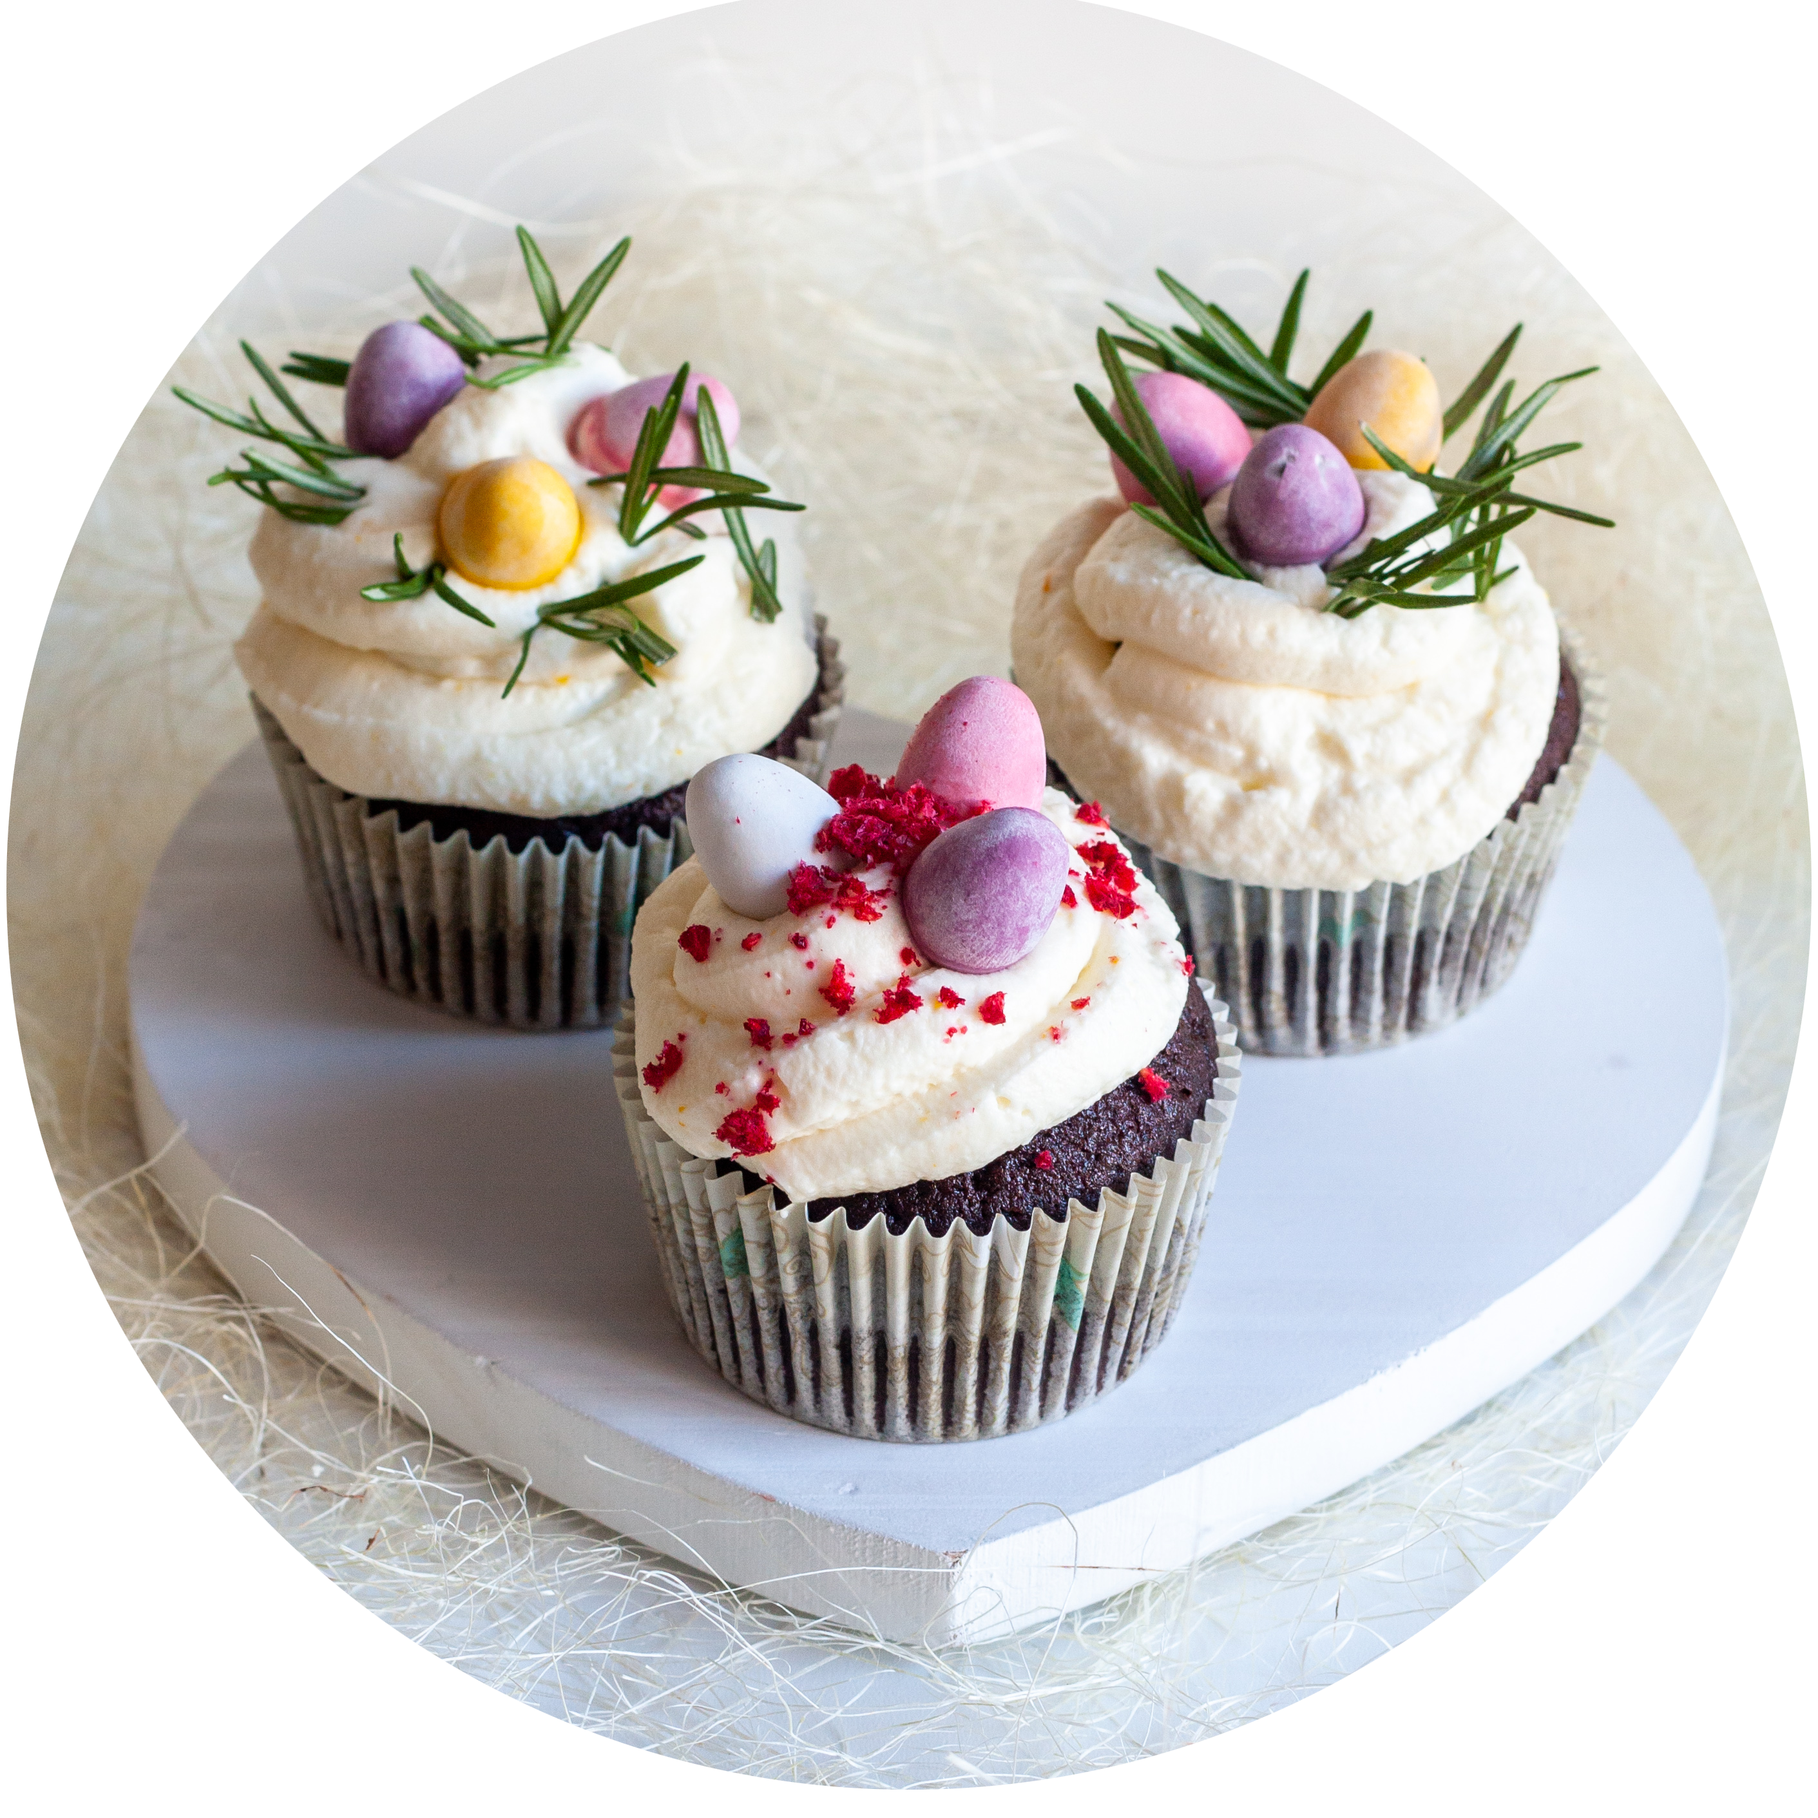
Velykiniai keksiukai
Ingredientai tešlai:
Dekorui:
120g sviesto;
100g juodo šokolado;
100 ml pieno;
150g rudojo cukraus;
2 kiaušinių;
30 g kakavos;
170 g miltų;
1 a. š. kepimo miltelių;
1/2 skardinės ,,Rududu"
spalvotos dražės (kiaušinio formos)
rozmarino;
šokolado drožlių;
Kremui:
400 ml plakamos grietinėlės
35 proc. riebumo;
180g grietinėlės sūrio;
60 g cukraus pudros.
Grupė „Drugeliai“

Slide 12
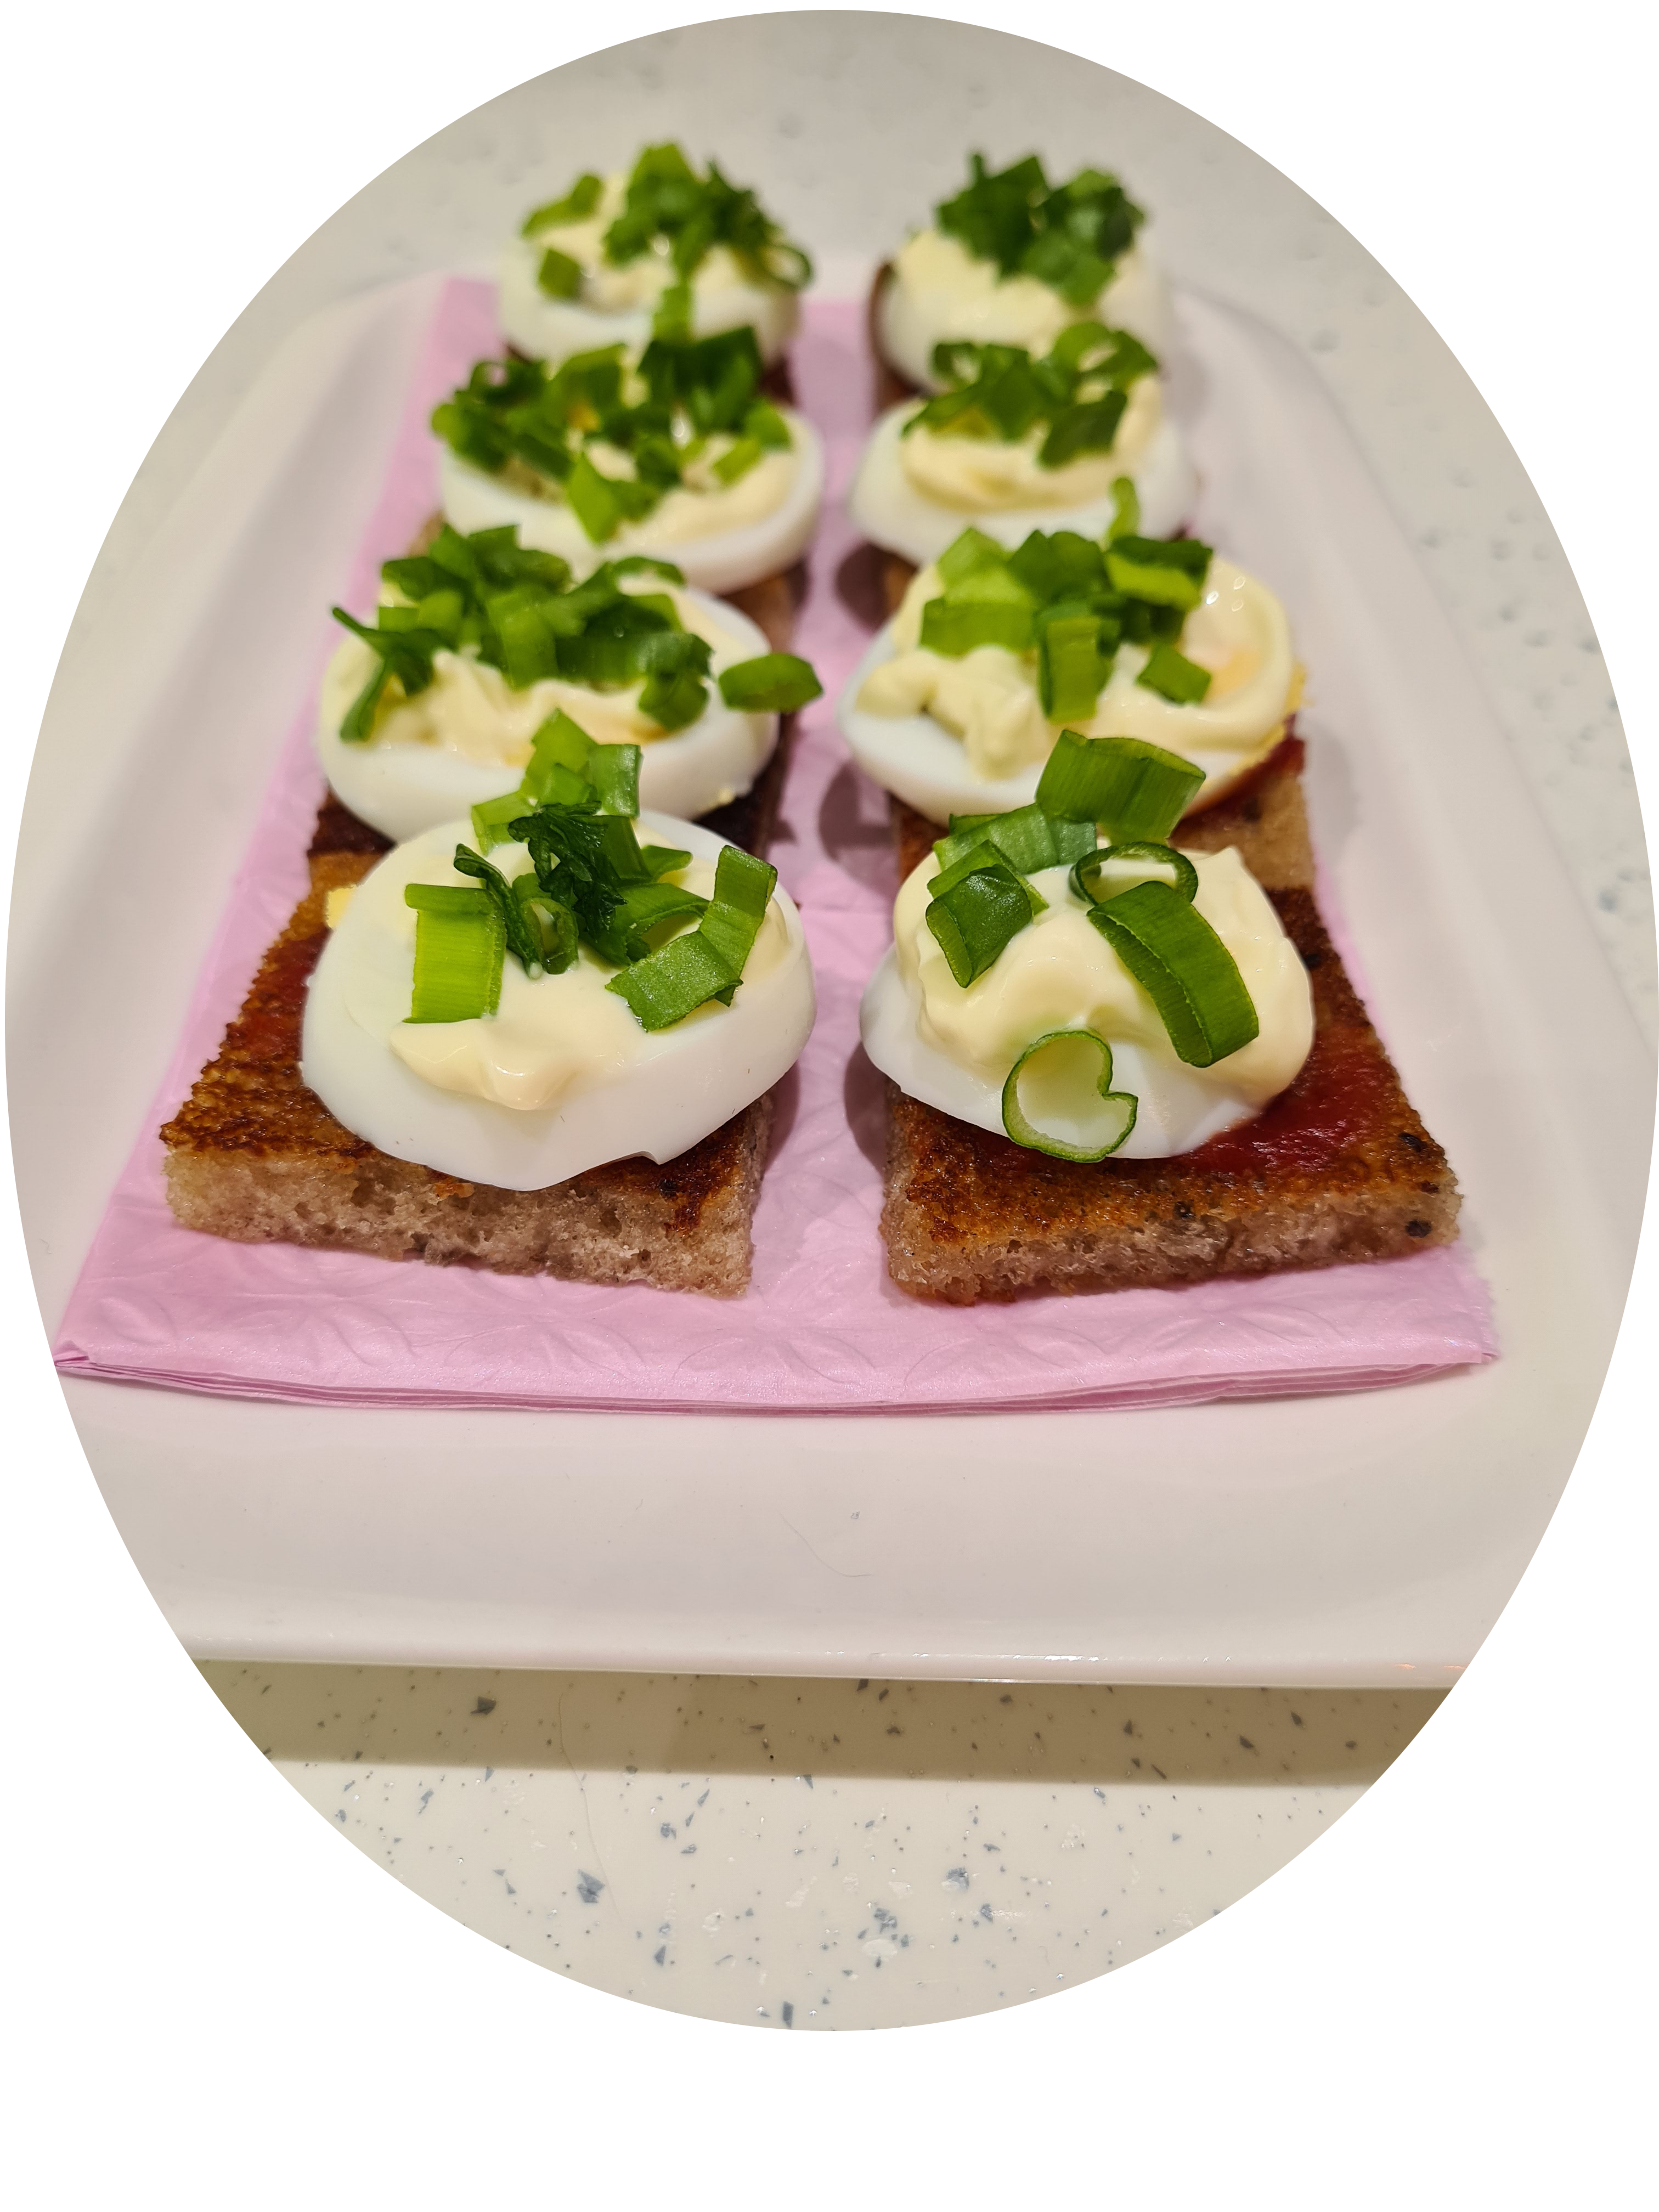
Velykiniai sumuštiniai
Eiga:
Apkepti duoną. Ant karštos duonos užtepti pomidorų padažo.
Ant duonos dėti po kiaušinio riekelę, ant kiaušinio dedamas majonezas ir svogūnų laiškai.
Grupė „Kriauklytės“

Slide 13

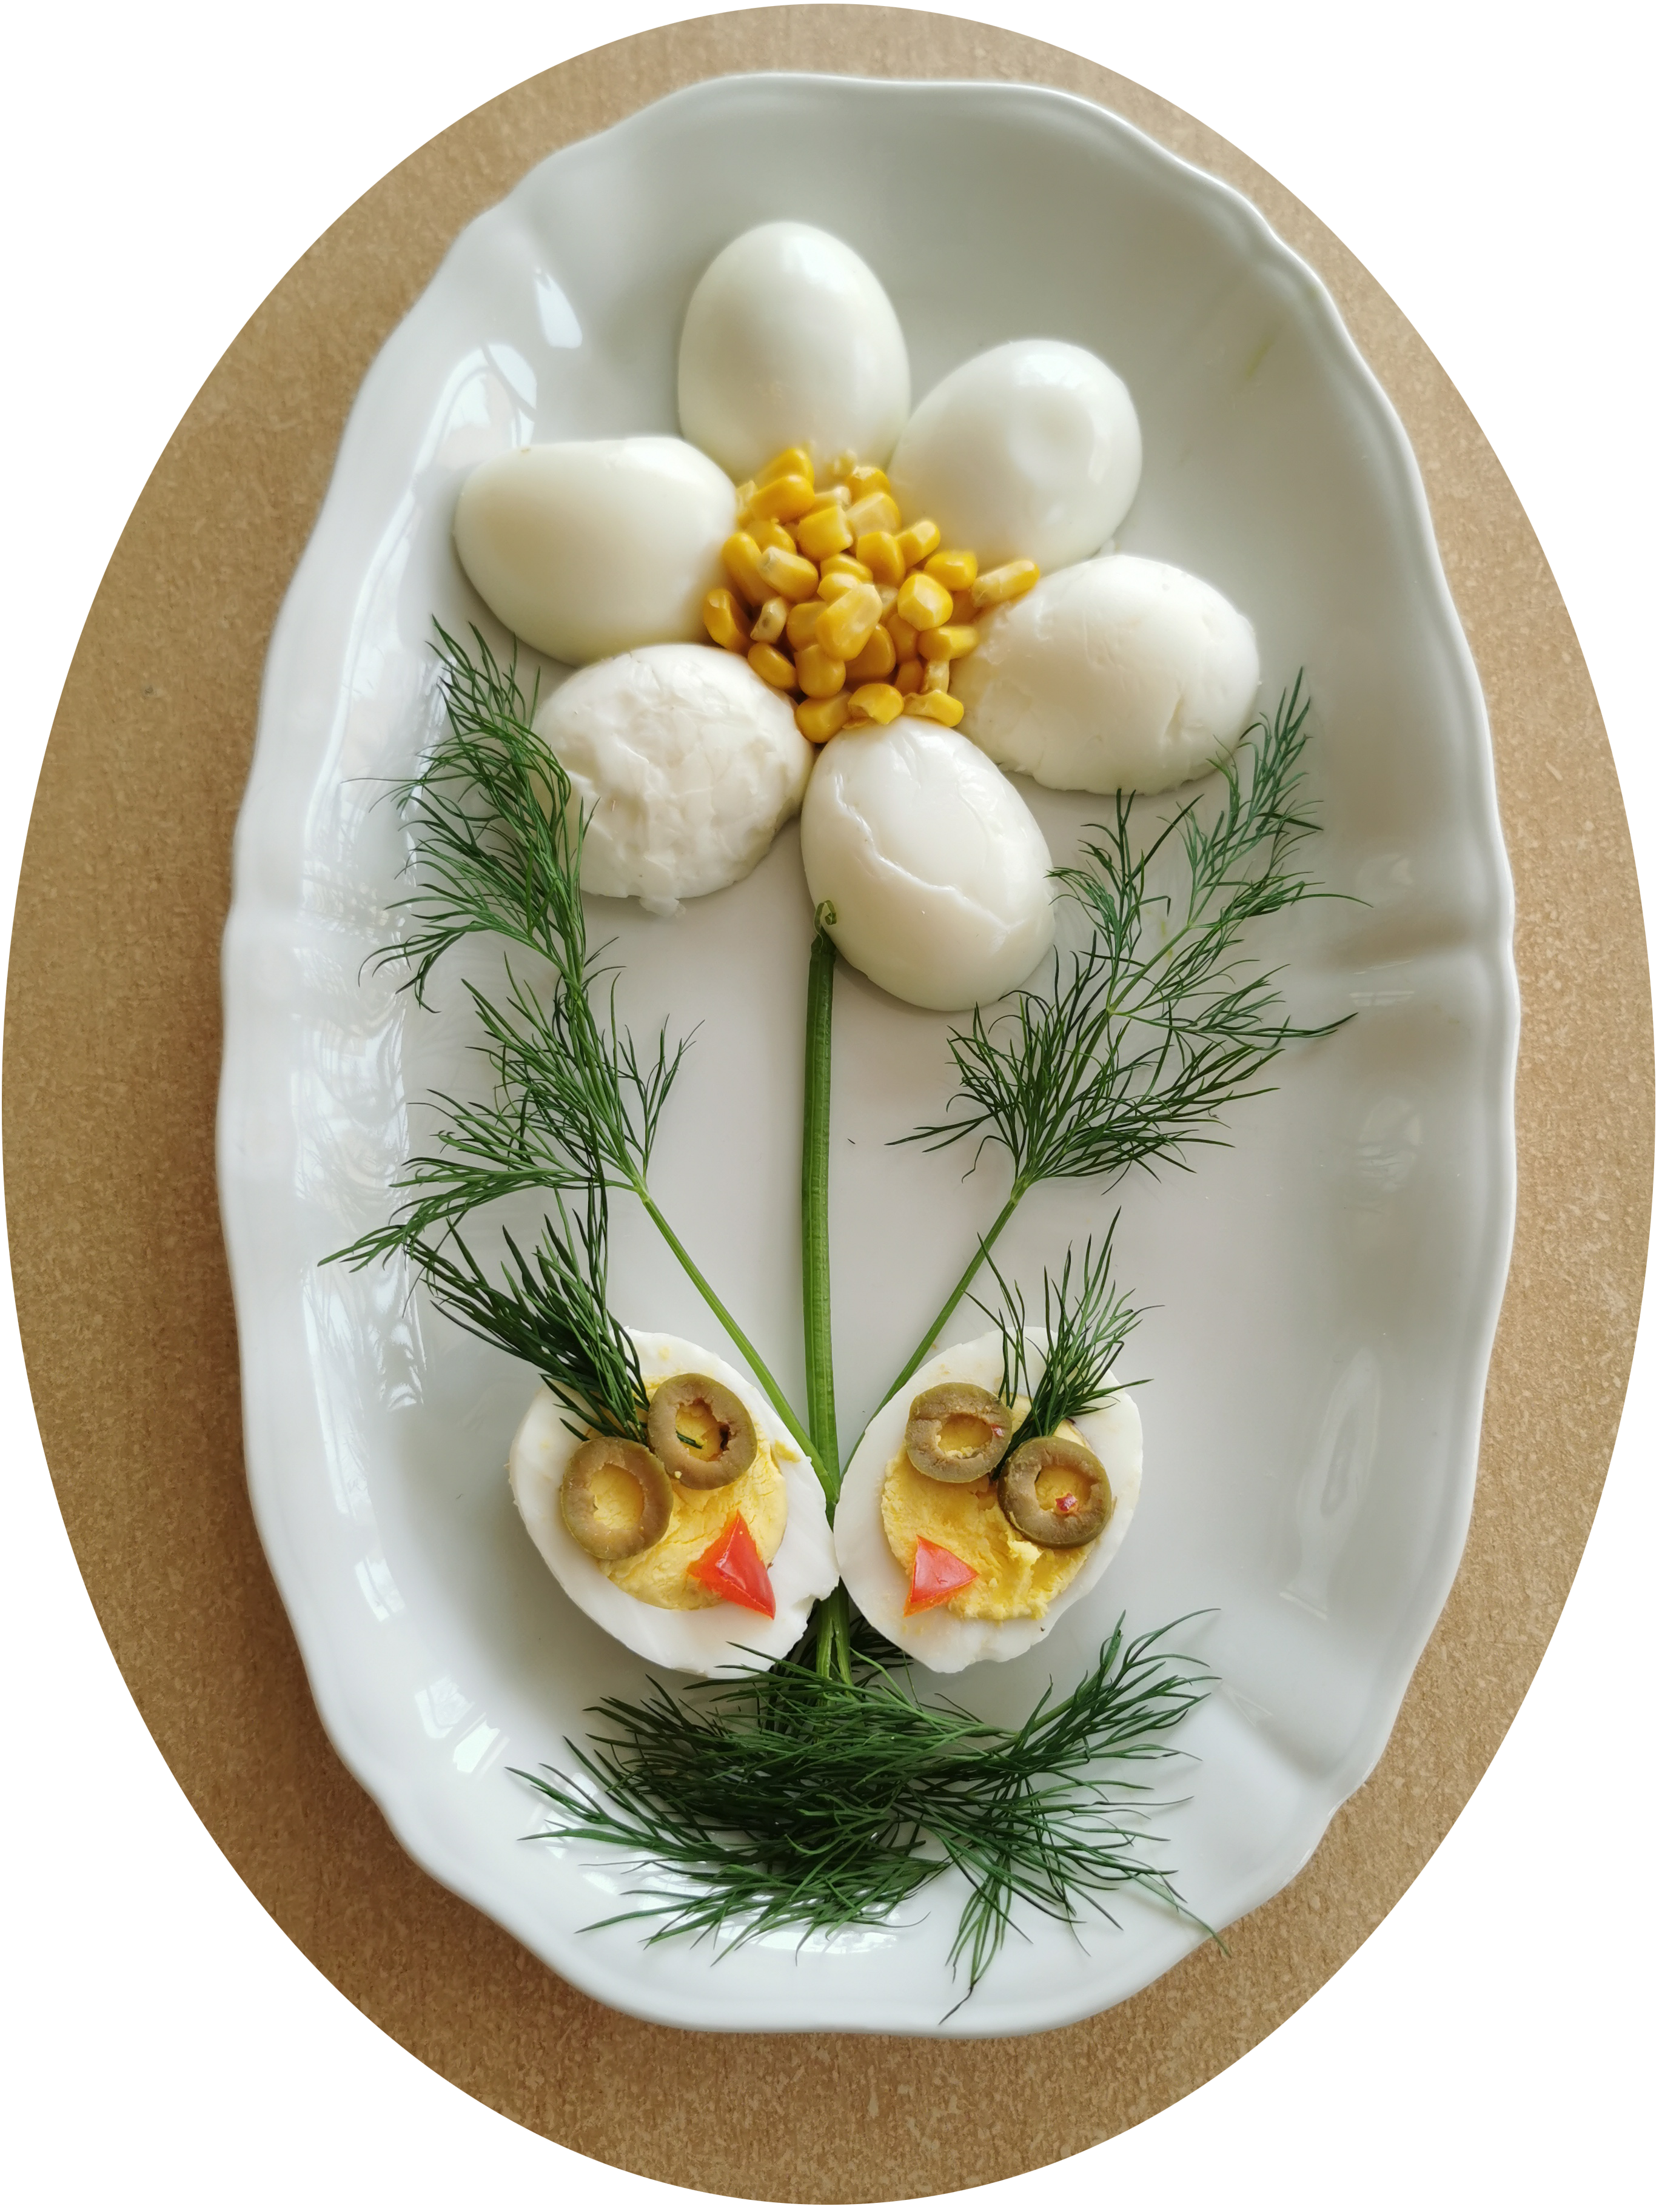
Grupė „Bangelės“

Slide 14

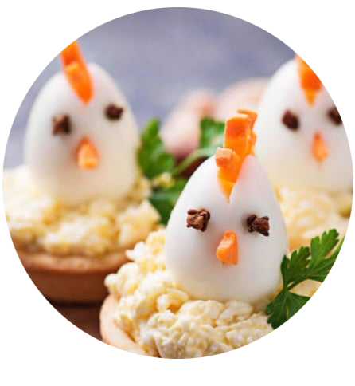
Eiga:
Išverdame kiaušinius.
Kelis kiaušinius supjaustome, sumaišome su tarkuotu fermentiniu sūriu, česnaku ir majonezu (kaip pikantiškoms salotoms).
Į krepšelį įdedame to mišinio (lizdelis), patupdome po kiaušinį, iš virtos morkos padarome skiauterę ir snapą, o iš gvazdikėlių arba pipirų - akytes.
Grupė „Delfiniukai“

Slide 15

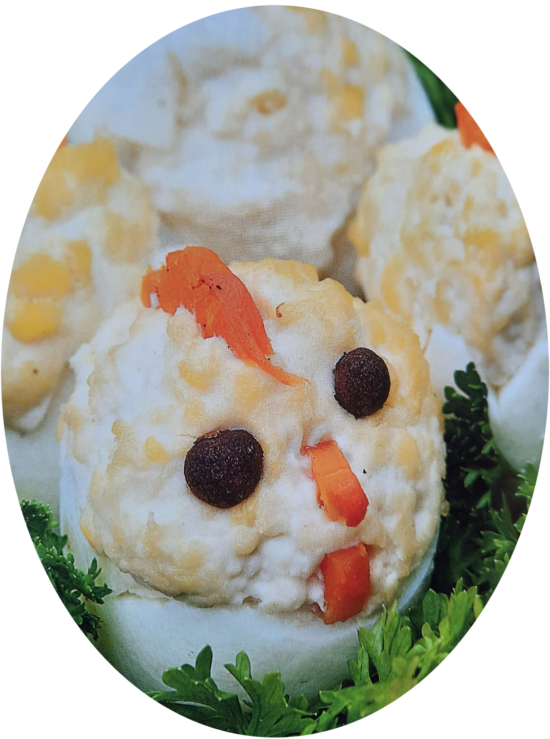
Ingredientai:
Kietai virti kiaušiniai
Majonezas
1 virta morka
Juodieji pipirų žirneliai
Petražolės ar kiti žalumynai
Eiga:
Kiaušinius nulupkite, nupjaukite baltymų kepurėles, atsargiai išimkite trynius,
kad nesubyrėtų baltymai. Trynius dubenėlyje sutrinkite šakute, įdėkite šiek tiek
majonezo, kad masė suliptų.Viską išmaišykite. Baltymų viršų papjaustykite, kad
atrodytų kaip suskilęs kiaušinis, dėkite į baltymo vidų įdarą. Formuokite lyg viščiukus, iškišusius galveles. Iš virtų morkų išpjaustykite snapelius, skiauterėles, pipirų žirneliai- akytės. Sutupdykite viščiukus į lizdą, kurį atstos dubuo, prikrautas žalumynų.
Grupė „Spalviukai“

Slide 16
SKANAUS!

